Slide 1
Simulação BDI de consumo de lootboxes
Luiz Felipe Carvalho Duarte – 14/0151958

Slide 2
Introdução
O que são microtransações?
O que são lootboxes?
Quais os problemas levantados pelo seu uso?

Slide 3
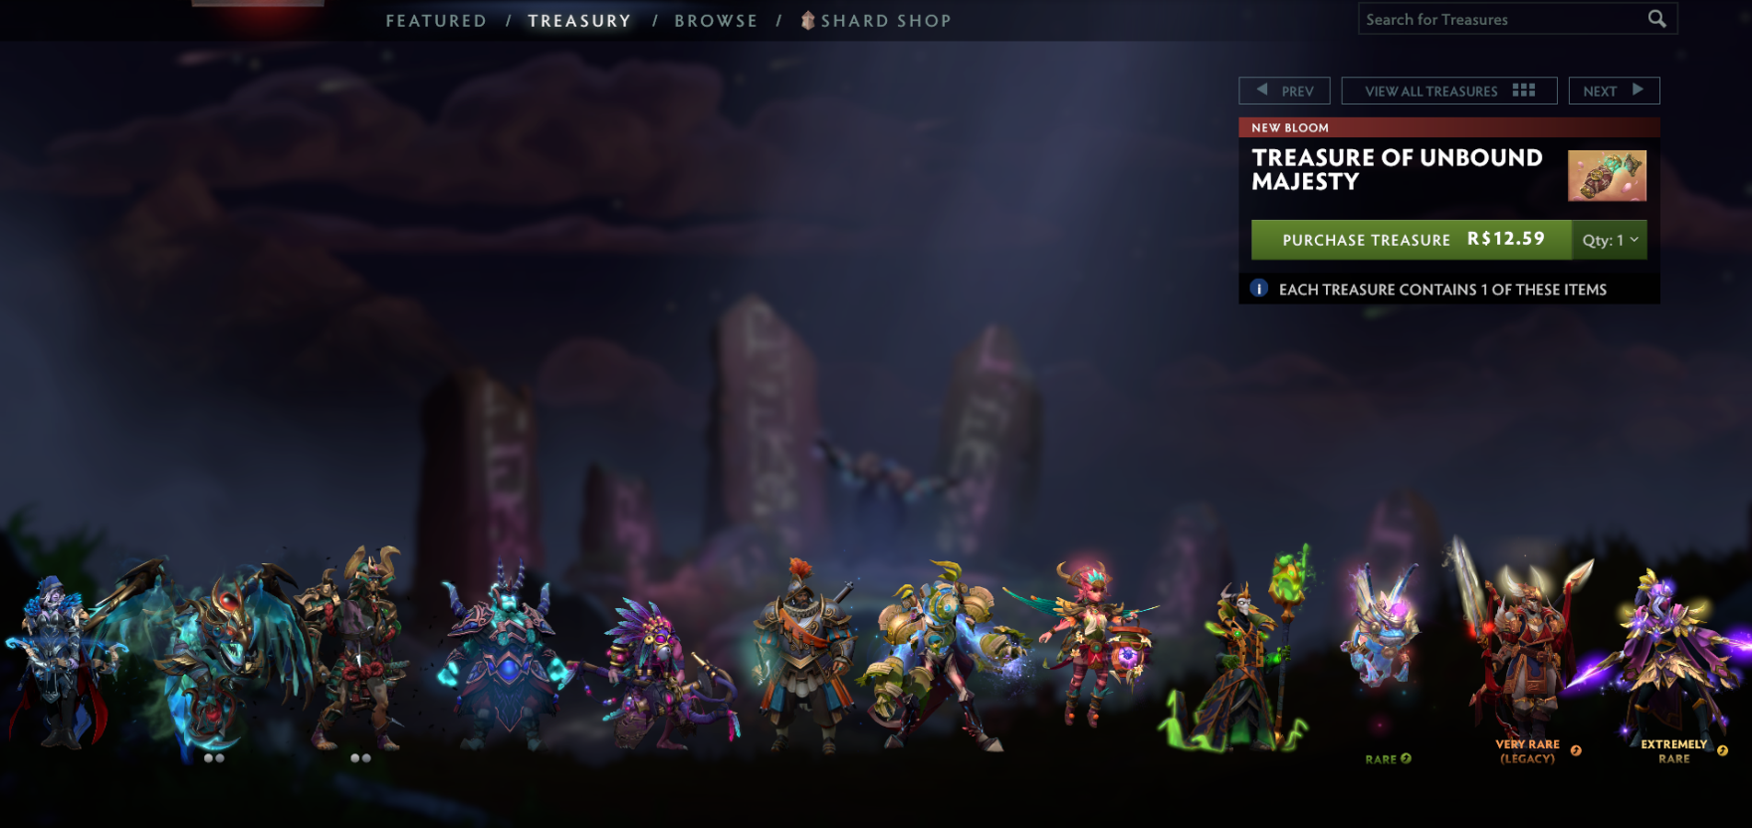
Itens premiados aleatoriamente

Slide 4
Revisão Sistemática de Literatura
Não há consenso sobre os efeitos causados por uso contínuo de lootboxes
Estudos foram realizados, mas um aglomerado seria útil para determinar quais aspectos ainda necessitam serem explorados
Revisão sistemática de literatura: reproduzível, detalhada

Slide 5
Revisão Sistemática de Literatura
Pesquisa realizada na plataforma Google Scholar
Artigos filtrados com base em relevância a perguntas de pesquisa
Qual o grau e tipo de relacionamento que existe entre o efeito de uso de lootboxes e vício em jogos de azar?
Quais experimentos foram feitos para analisar este relacionamento, e quais foram suas conclusões?
O que falta ser explorado para que uma conclusão geral do problema seja alcançada?

Slide 6
Revisão Sistemática de Literatura
77 resultados inicialmente obtidos
11 foram determinados como úteis para a revisão
Demostraram uma falta de estudos longitudinais

